Slide 1







K-Digital Training
우리인재개발원
It View
TEAM 1조
김정훈, 김소영, 강서현,
이철희, 장민규, 주홍연
[멘토] 이중배, 조경호

Slide 2







K-Digital Training
목 차
01
프로젝트 개요
02
프로젝트 수행 절차 및 방법
03
프로젝트 수행 경과
04
자체 평가 의견

Slide 3
K-Digital Training
1. 프로젝트 개요

Slide 4


01
K-Digital Training
프로젝트 개요
1
프로젝트 주제 및 선정 배경
주제
선정 배경 | 오늘날 영화는 단순한 오락을 넘어 소통과 공감의 매개체가 되고 있다. 기존 영화 정보 사이트들은 방대한 데이터를 제공하지만, 사용자 간 활발한 교류와 깊이 있는 감상 공유에는 한계가 있다. ‘itview'는 영화에 대한 정보 탐색을 넘어, 개인의 감상과 경험을 자유롭게 나누고, 타인의 시선을 통해 새로운 영화적 영감을 얻고자 하는 사용자들의 니즈를 충족시키기 위해 기획되었다. 이는 영화를 사랑하는 사람들이 서로 연결되고 소통하는 새로운 커뮤니티 공간을 제공함으로써, 더욱 풍부한 영화 문화 경험을 선사할 것이다.
영화 리뷰 소셜 플랫폼 '잇뷰(It view)' 구축 프로젝트

Slide 5
01
K-Digital Training
프로젝트 개요
2
프로젝트 기획의도 및 기대효과
기획 의도 | 현대 영화 관람은 단순한 감상에서 벗어나, 타인과의 소통과 감정 공유를 통해 더욱 풍부한 문화 경험으로 확장되고 있습니다. 그러나 기존 영화 정보 플랫폼은 사용자 간의 감상 교류에는 한계가 있습니다. 이에 따라 ‘잇뷰(itview)’는 영화에 대한 깊이 있는 의견 교환과 감성 공유가 가능한 소셜 리뷰 플랫폼을 구축하고자 합니다. 이 프로젝트는 영화를 사랑하는 사용자들이 서로의 감상과 시선을 나누며 공감할 수 있는 커뮤니티 공간을 조성하는 것을 목표로 합니다.
기대 효과 | 이 서비스는 사용자들이 영화 감상 후기를 자유롭게 공유하고 소통할 수 있는 온라인 커뮤니티를 형성함으로써, 개인의 취향과 다양한 관점을 존중하는 건강한 영화 문화를 조성하고, 사용자 친화적인 UI/UX를 통해 높은 만족도를 제공하며, 동시에 새로운 영화 발견과 영화 콘텐츠 소비 경험을 확장할 수 있는 기회를 제공한다.

Slide 6
01
K-Digital Training
프로젝트 개요
3
프로젝트 서비스 기능
🎬 영화 탐색
- 영화 제목, 장르 등으로 영화 검색 - 포스터, 줄거리, 출연진, 트레일러 등 확인 가능
📝 나만의 컬렉션
- 영화, 책 등 다양한 분야의 작품을 하나의 컬렉션으로 생성 가능 - 다양한 유저들의 컬렉션을 통한 작품 탐색 가능 - 다른 사용자 리뷰에 댓글 및 좋아요 가능
👥 소셜 커뮤니티
- 다른 유저들이 내 코멘트, 컬렉션 등에 남긴 좋아요, 댓글 알림 기능
- 내가 팔로우 한 유저의 실시간 활동 내역 알림 기능

Slide 7
01
K-Digital Training
프로젝트 개요
3
프로젝트 서비스 기능
영화를 즐기며 자신의 감상을 공유하고, 타인의 시선을 통해 새로운 작품을 발견하고자 하는 20~40대 소셜 미디어 이용자
🎯 대상 사용자
단순 정보 제공을 넘어서 사용자 간 연결과 소통에 중점을 둔 영화 커뮤니티 플랫폼. 감성 기반 리뷰와 소셜 기능을 강화하여, 사용자들이 함께 영화를 공감하고 새로운 관점을 발견하는 경험 제공
✨ 차별점

Slide 8
01
K-Digital Training
프로젝트 개요
4
활용 장비 및 재료
OS | Windows 10
System | CPU: i7, RAM: 16GB, SSD: 512GB
웹 브라우저 | Chrome
서버 | SpringBoot 3.2.5
클라이언트 | HTML5, CSS3, JavaScript, Jquery, Ajax, React (SPA)
DBMS | H2, MariaDB
Tools | IntelliJ, GitHub, ChatGPT, MySQL Workbench
AWS | EC2, S3

Slide 9
01
K-Digital Training
프로젝트 개요
5
프로젝트 일정
개발 기간 | 기간 (주) | 주요 작업 집중 목표 | 핵심 완료 기능
8월 11일 ~ 8월 31일 | 약 3주 | 기반 시스템 구축 및 커뮤니티 초기 기능 개발 | Spring Security 포함 핵심 인증 시스템 완성. 콘텐츠 CRUD 초기 기능, 댓글/평가 시스템 (CRUD, 좋아요), 소셜 로그인 초기 구현.
9월 1일 ~ 9월 21일 | 약 3주 | 기능 확장 및 안정화 (컬렉션, 예외 처리, 도메인) | 컬렉션 기능 (CRUD, 좋아요, 댓글), 인물 페이지, 예외 처리 로직 강화 (ID 핸들링, 중복 방지), 관리자 페이지 뷰 개발.
9월 22일 ~ 10월 14일 | 약 3주 | 운영 환경 구축 및 소셜 기능/관리자 시스템 완성 | AWS 배포, DNS 연결, 알림/팔로우 시스템 (SSE 기반 실시간 기능), 활동 기록, 관리자 페이지 최종 안정화 및 기능 정상화.

Slide 10
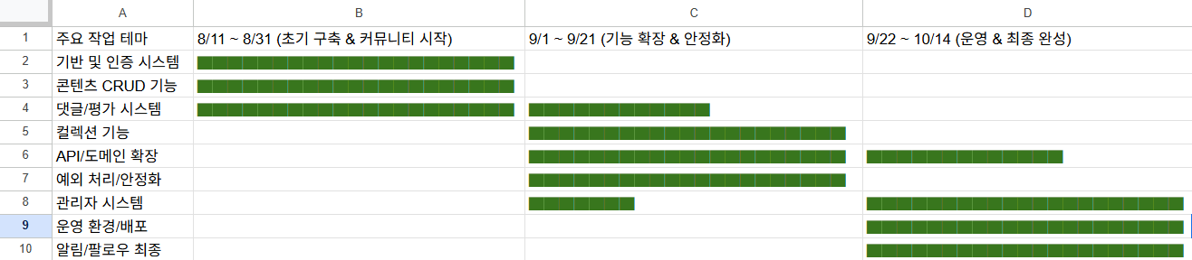
01
K-Digital Training
프로젝트 개요
6
프로젝트 구조(진행일정)

Slide 11
01
K-Digital Training
프로젝트 팀 구성 및 역할
7
프로젝트 팀 구성 및 역할
훈련생
역할
담당 업무
김정훈
팀장
DB, 서버, 백엔드
주홍연
팀원
기획, 관리자 페이지
김소영
팀원
디자인, 프론트
장민규
팀원
디자인, 백엔드
이철희
팀원
PPT, 서기
강서현
팀원
서기, 관리자 페이지

Slide 12
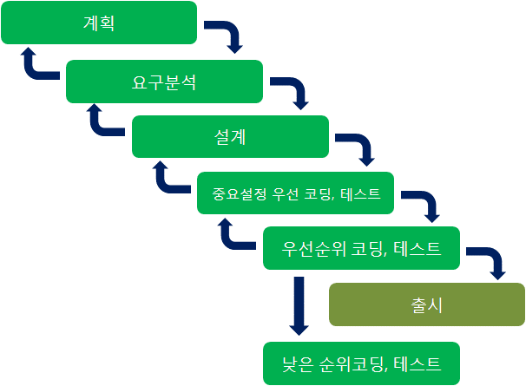
01
K-Digital Training
프로젝트 팀 구성 및 역할
8
개발 방식

Slide 13
K-Digital Training
2. 프로젝트 수행절차 및 방법

Slide 14
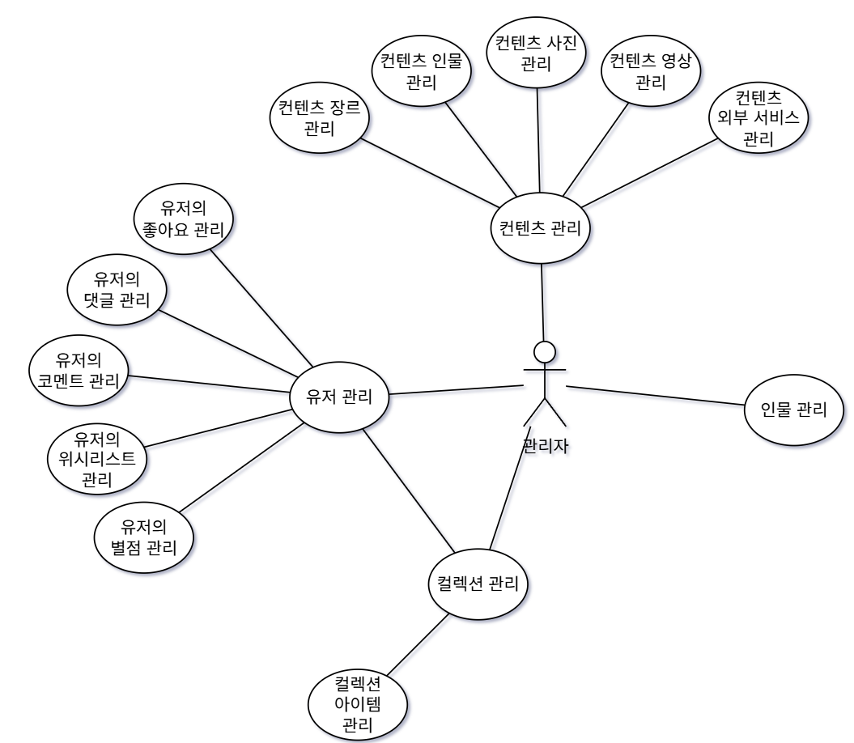
02
K-Digital Training
프로젝트 수행 절차 및 방법
1
유스케이스 다이어그램-관리자

Slide 15
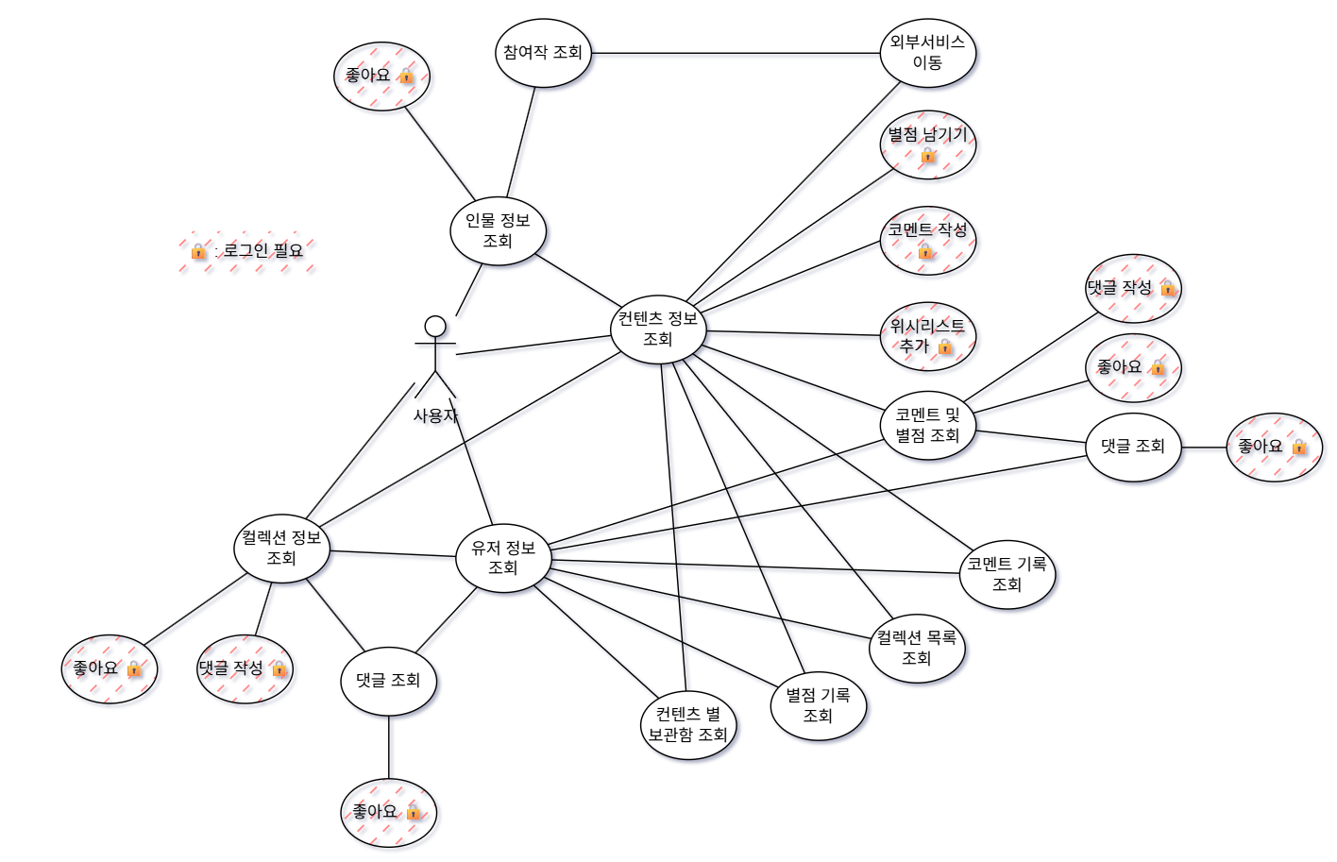
02
K-Digital Training
프로젝트 수행 절차 및 방법
2
유스케이스 다이어그램-사용자

Slide 16
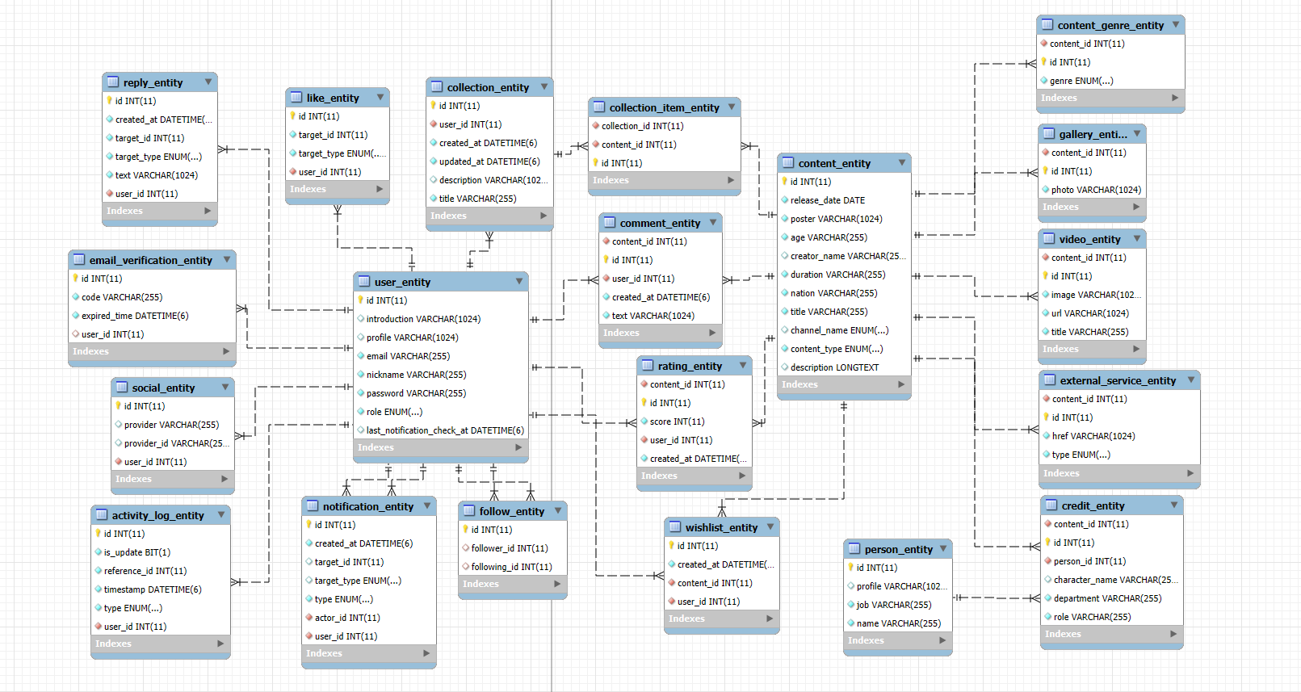
02
K-Digital Training
프로젝트 수행 절차 및 방법
3
ERD 설계도

Slide 17
K-Digital Training
3. 프로젝트 수행 경과

Slide 18
K-Digital Training
4. 자체 평가 의견

Slide 19
04
K-Digital Training
자체 평가 의견
1
프로젝트를 수행하면서 느낀점 - 장민규
느낀점
공부와 팀 프로젝트는 혼자 하는 것이 아니라, 친구들과 함께 배우고 수행하며 성장하는 과정임을 느꼈다. 팀 프로젝트를 통해 단순히 프로그래밍 실력이나 결과물만 얻는 것이 아니라, 대인관계 능력과 협업 경험도 함께 향상될 수 있었다. 발표 자료를 준비하며 조원들의 글을 보면서 ‘협업’의 중요성을 다시 깨달았고, 의견 충돌이 생기더라도 서로의 생각을 존중하며 조율하고 소통하는 경험이 더 중요하다는 것을 배웠다. 이러한 과정을 통해 팀워크와 문제 해결 능력도 함께 성장할 수 있었다.

Slide 20
04
K-Digital Training
자체 평가 의견
1
프로젝트를 수행하면서 느낀점 - 김정훈
느낀점
그동안은 독학으로 다양한 언어나 프로그램을 배우면서 큰 규모의 프로젝트를 경험해볼 기회가 없었지만, 이번 팀 프로젝트를 통해 처음으로 여러 사람과 협업하며 완성도 높은 서비스를 직접 만들어볼 수 있었다. 팀장으로서 역할 분담과 일정 조율을 책임지며 협업의 중요성을 크게 느꼈고, 예상치 못한 문제들을 함께 해결해 나가면서 리더로서의 책임감과 판단력도 키울 수 있었다. 원하는 기능을 구현해 나가며 기술적으로 성장하는 동시에 자신감도 많이 얻었다. 완성도 면에서 아쉬운 부분은 있지만, 팀원들과 함께 만들어낸 결과물이라는 점에서 큰 만족감을 느꼈다.

Slide 21
04
K-Digital Training
자체 평가 의견
1
프로젝트를 수행하면서 느낀점 - 김소영
느낀점
처음으로 React를 사용해보면서 프론트엔드와 디자인을 담당하게 되었는데, 새로운 기술을 배우는 과정이 쉽지만은 않았지만 정말 많은 걸 얻을 수 있었다. 팀원들과 함께 의견을 나누고 기능을 구현해 나가면서 협업의 중요성을 실감했고, 혼자였다면 놓쳤을 부분들도 함께 고민하며 성장할 수 있었다. 디자인을 실제 화면으로 구현하면서 프론트엔드에 대한 이해도도 한층 깊어졌고, 결과물이 완성되었을 때 큰 성취감을 느꼈다. 이번 경험을 발판 삼아 더 나은 결과물을 만들 수 있도록 발전해 나가고 싶다.

Slide 22
04
K-Digital Training
자체 평가 의견
1
프로젝트를 수행하면서 느낀점 - 강서현
느낀점
개인적으로 기초도 안되있는 상태에서 여러 기능들 구현하고자 목적했기때문에 결과적으로 하나도 제대로 제힘으로 완성한 게 있나싶은 반성을 하게 된다. 또한 기본적인 방향성을 무시했기때문에 코드를 다 변경해야하는 사태가 벌어진점도 반성해본다.

Slide 23
04
K-Digital Training
자체 평가 의견
1
프로젝트를 수행하면서 느낀점 - 이철희
느낀점
이번 코딩 실습을 통해 DB 데이터를 직접 다뤄보면서 데이터 구조와 흐름을 깊이 이해할 수 있었다. CRUD 작업을 수행하면서 이론으로만 알던 데이터 관리 방식을 실제로 체험할 수 있었고, 데이터와 프로그램 로직이 어떻게 연결되는지 과정을 직접 경험하며 성취감을 느꼈다. 또한 실습을 통해 문제 상황에서 데이터를 처리하고 관리하는 능력이 향상되었고, 실무에서 요구되는 데이터 처리 감각을 조금씩 익힐 수 있었다.

Slide 24
04
K-Digital Training
자체 평가 의견
1
프로젝트를 수행하면서 느낀점 - 주홍연
느낀점
관리자 사이트를 기획하며 사용자 입장에서 기능을 설계하는 중요성을 느꼈다. 데이터를 효율적으로 관리하고 확인할 수 있도록 흐름을 고민하며 기획 능력이 향상되었다. 기능 우선순위와 요구사항을 정리하는 과정에서 문제 해결 능력도 함께 배웠다. 개발자와 소통하며 현실적인 구현 방안을 고민하며 협업 능력도 강화되었다. 이번 경험을 통해 기획과 개발이 함께 맞물려야 프로젝트가 원활하게 진행된다는 것을 깨달았다.

Slide 25
K-Digital Training
Thank you

